Slide 1

ODBOR ZA RIZNICU MINISTARSTVA FINANCIJA
REPUBLIKE KAZAHSTAN
PEMPAL:
Informacijske tehnologije
u poslovanju riznice
АLMATY, svibanj/maj 2023.

Slide 2
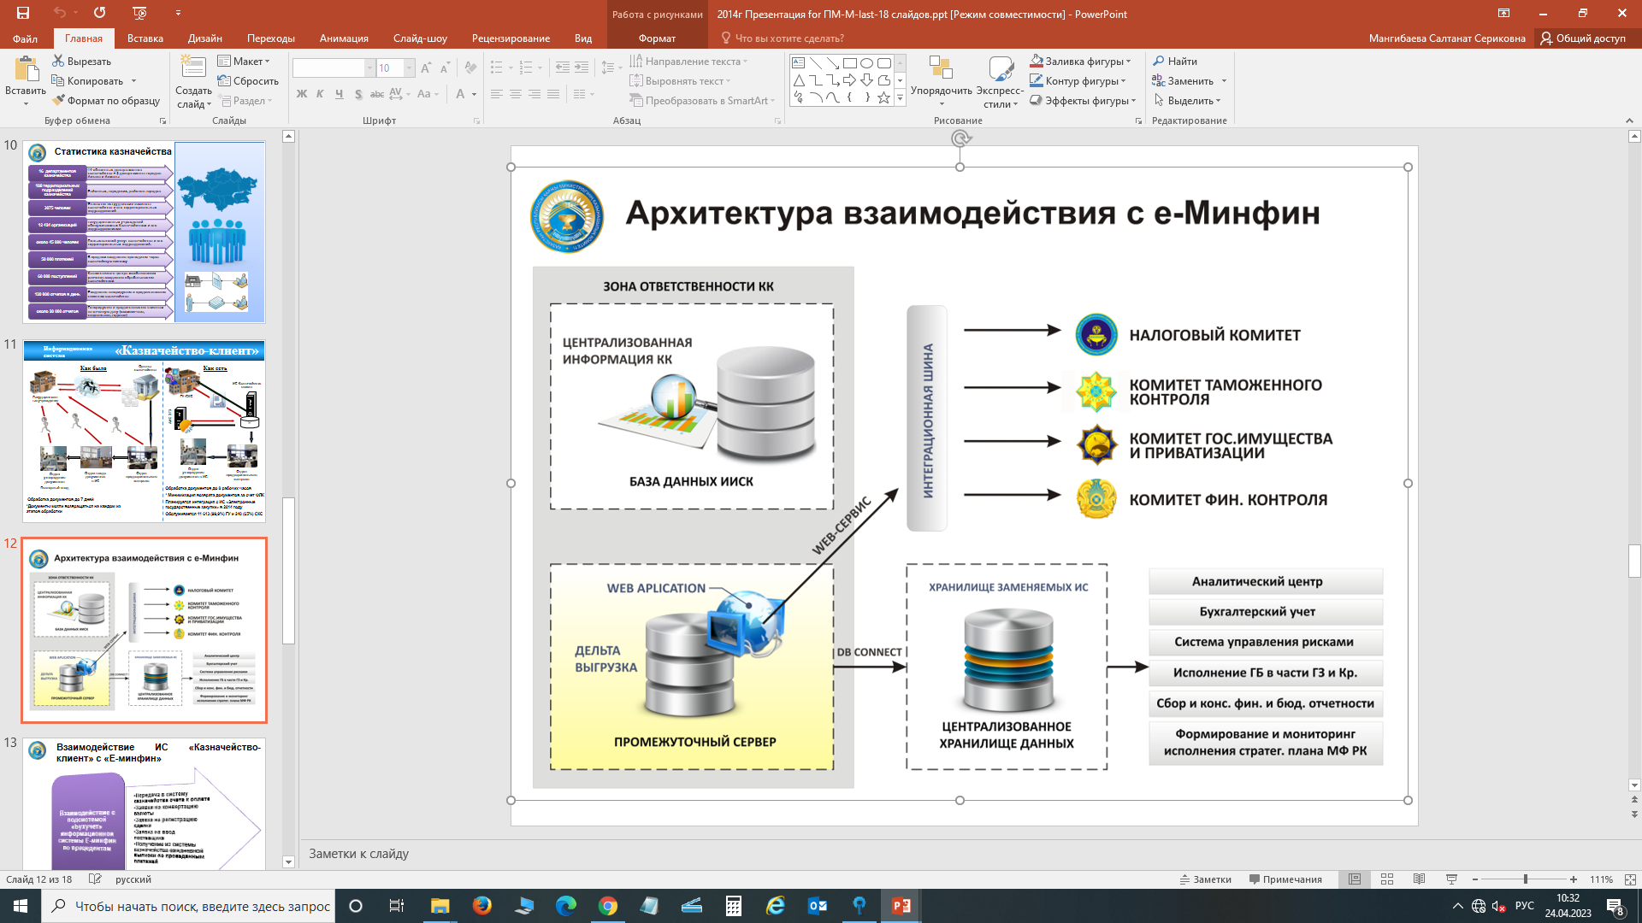
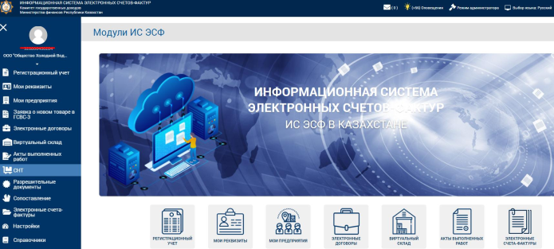
Informacijski sustav riznice
Razvoj sustava riznice u Kazahstanu
I. faza
1996. – 2002.
II. faza
2001. – 2007.
III. faza 2007. – 2008.
IV. faza
2009. – 2014.
V. faza
2015. –
Automatizirani sustav BASK-M
decentralizirani sustav izvršenja proračuna
usluge namire i gotovinske usluge u okviru državnih proračuna
Integrirani informacijski sustav riznice
centralizirani sustav
automatizacija svih funkcija
provedba novih tehnologija
poštovanje međunarodnih standarda
sigurnost sustava
Migracija na nadograđenu verziju baze podataka Oracle
uvođenje novih alata
svođenje „ljudskog čimbenika” na minimum
integritet sustava
otklanjanje rizika od korupcije
podržan nacionalni jezik
Razvoj e-radnog postupka
automatizacija primitka i obrade financijskih dokumenata
potpisivanje dokumenata putem interneta
internetski pristup financijskim izvještajima
otklanjanje rizika od korupcije
Digitalna transformacija
proširenje integracija
optimizacija procesa
nadogradnja u području IKT-a
proširenje funkcionalnosti
stvaranje novih usluga
Oracle R8
Oracle R12
e-radni postupak
Баск- М

Slide 3
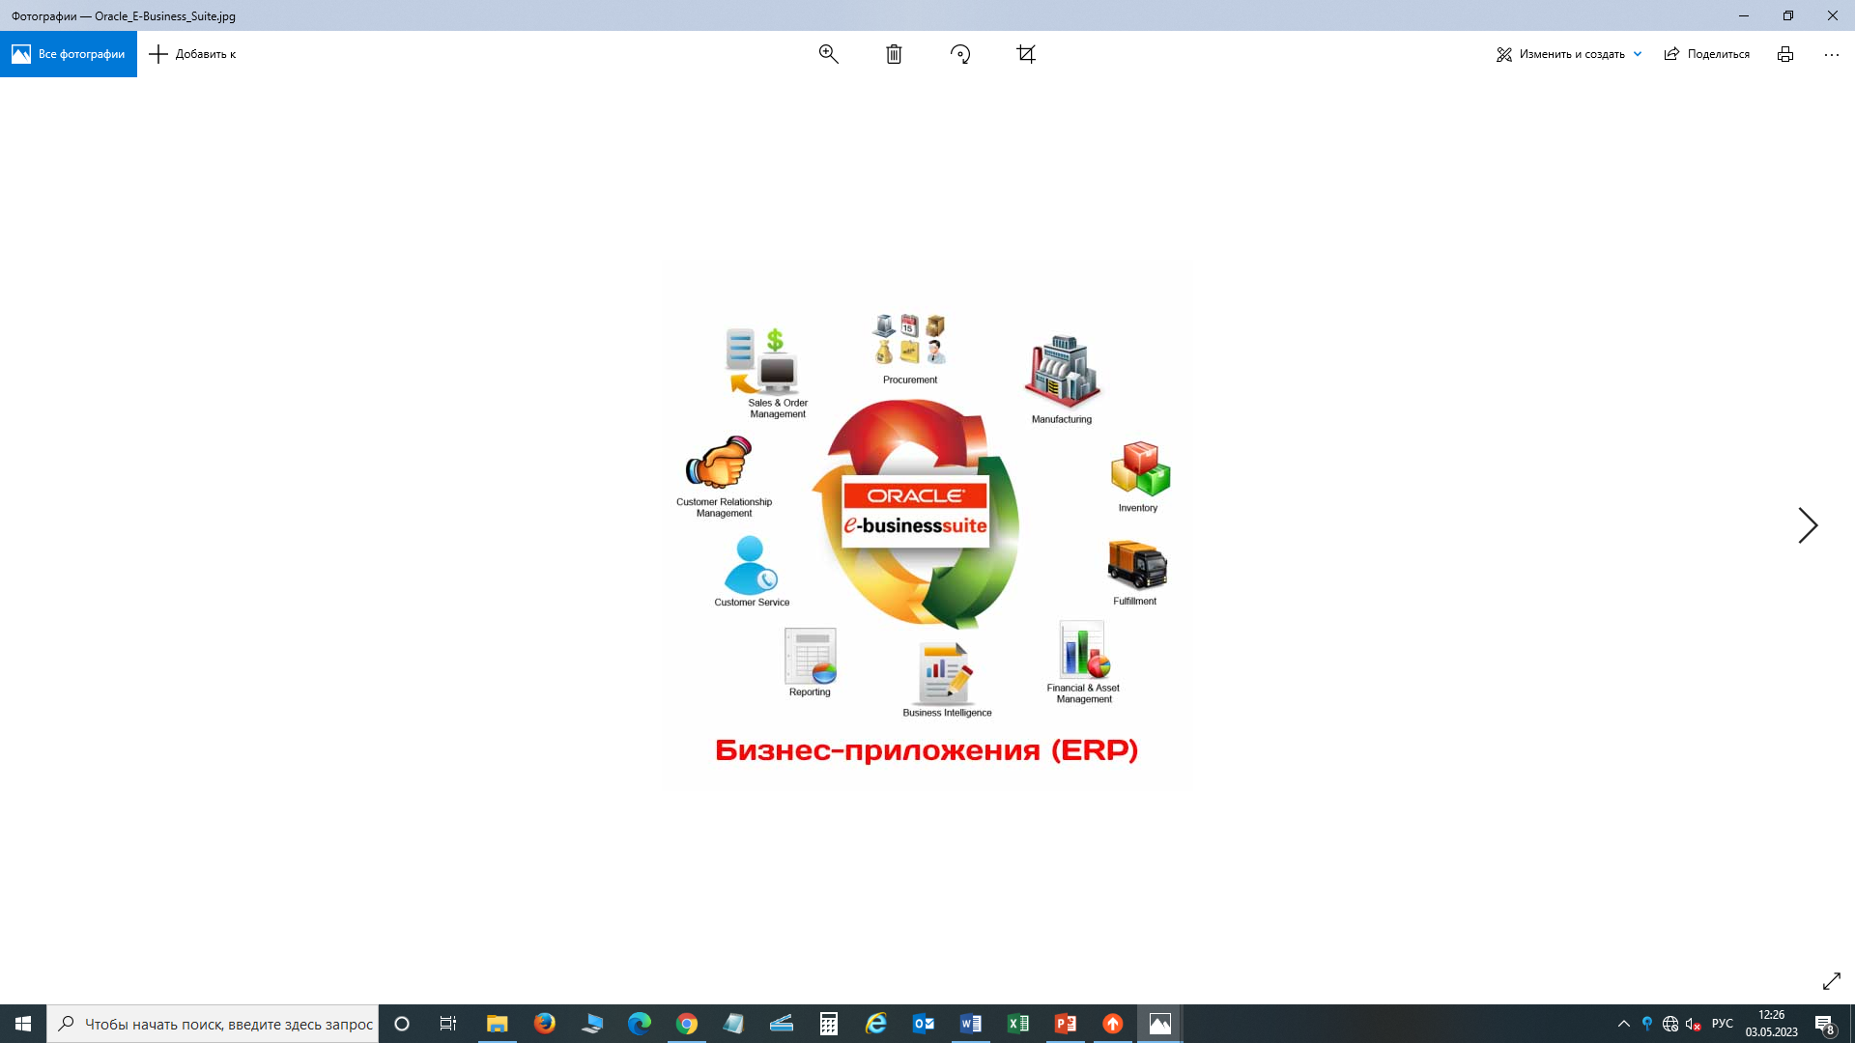
Informacijski sustav riznice
Funkcionalna struktura sustava
Modul upravljanja fiskalnim prihodima
kreditiranje, alokacija i računovodstvo za prihode državnog proračuna
Modul glavne knjige (u nacionalnoj valuti i devizama)
upravljanje proračunom
računovodstvo za sve transakcije
Modul upravljanja preuzetim obvezama
evidencija i knjiženje transakcija građana u okviru državnih organizacija
Modul upravljanja gotovinom
svakodnevno zaključivanje radnog dana i izrada analize JRR-a
Modul upravljanja plaćanjima
(u nacionalnoj valuti i devizama)
izvršavanje i knjiženje plaćanja u okviru državnih organizacija
Sučelje bankarskog sustava
primitak i slanje poruka o elektroničkom plaćanju putem Centra za međubankarske namire Kazahstana u okviru Narodne banke

Slide 4
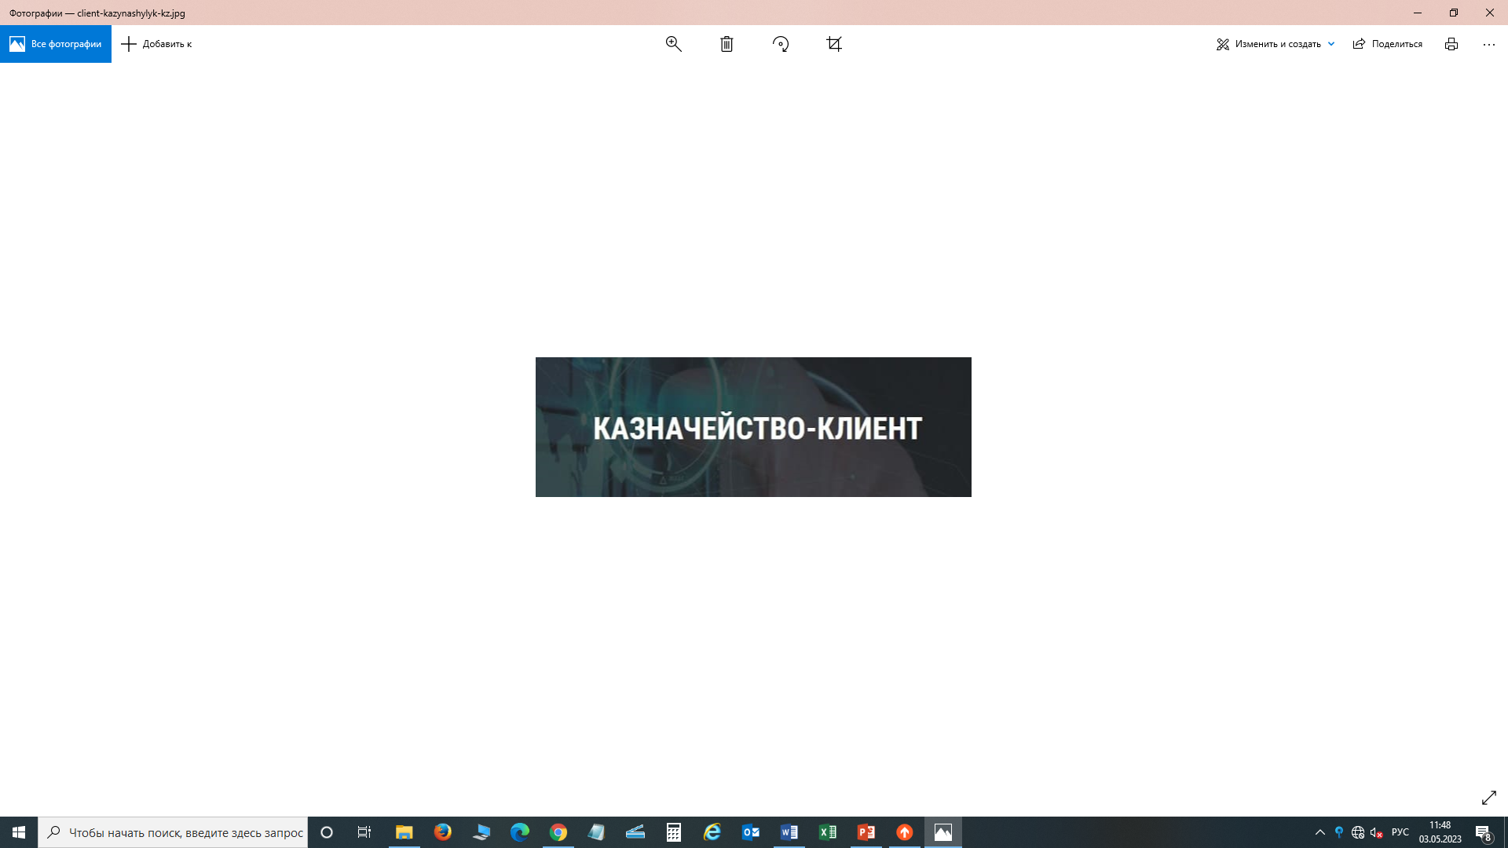














Informacijski sustav riznice
Uvođenje e-radnog postupka u državne organizacije
Prije
Sada
FINANCIJSKI DOKUMENTI
Radni postupak koji se oslanja na tiskane primjerke
e-radni postupak, internet
VRIJEME ZA OBRADU FINANCIJSKIH DOKUMENATA
3 dana
do 6 sati
INFORMACIJSKI SUSTAVI
IISR
IS za državno planiranje
AIS za e-nabavu
IS za e-račune
IS za centralizirane tekuće račune
IAIS e-MINFIN
ISHODI
integracije
Troškovi
uštede administrativnih troškova za vladine subjekte (papir – više od 100 m KZT godišnje, prijevoz i vrijeme – do 400 km u nekim regijama)
bez izravnog kontakta s vladinim agencijama, smanjenje administrativnih prepreka i svođenje „ljudskog čimbenika” na minimum kad je riječ o izvršenju državnog proračuna
povećana sigurnost prijenosa dokumenata
transparentnost transakcija
Prijevoz
Papir
Gorivo
Novac
Papirnata arhiva
Poslovni procesi:
knjiženje planova financiranja i referenci
knjiženje zahtjeva za evidenciju transakcija građana
knjiženje transakcija u inozemnim valutama
knjiženje obveza prema dobavljačima
izdavanje naloga za plaćanje, uklj. povrate i prijeboje
knjiženje zahtjeva za unos dobavljača
izvještavanje

Slide 5
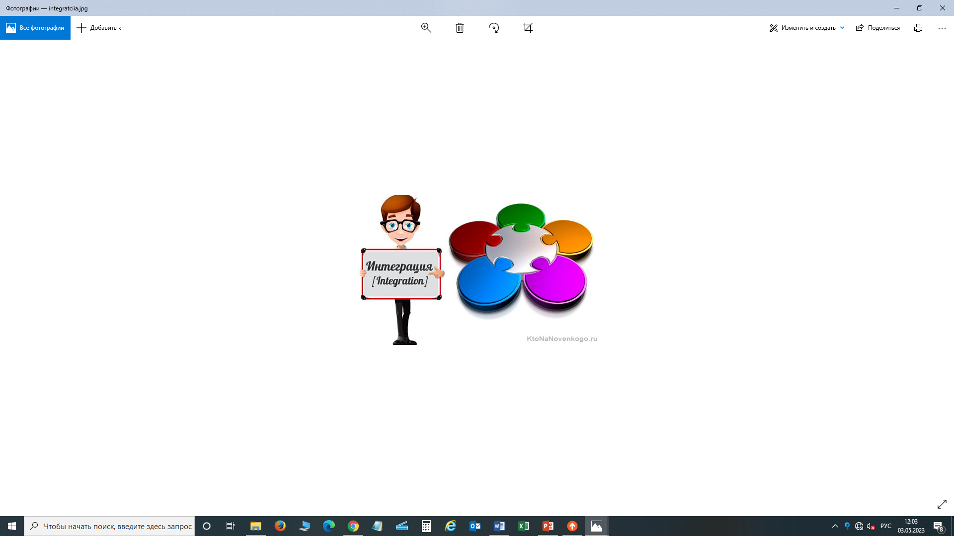




Informacijski sustav riznice
Integracije – digitalna transformacija
IS za državno planiranje
(od 2024.)
Planovi financiranja u pogledu prihoda, preuzetih obveza i plaćanja
IS za nacionalno certifikacijsko tijelo
Provjera vjerodostojnosti digitalnih potpisa putem interneta
Informacijski sustav riznice
AIS za e-javnu nabavu
Podaci o e-ugovorima
IAIS e-MINFIN
Podaci o izvršenju državnog proračuna u pogledu prihoda, rashoda, podataka o regulatornim referencama
IS za e-račune
e-računi
IS za centralizirane jedinstvene tekuće račune
Nalozi za plaćanje za povrate i prijeboje između oznaka za prihode

Slide 6

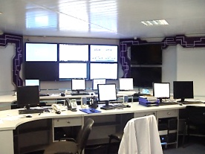

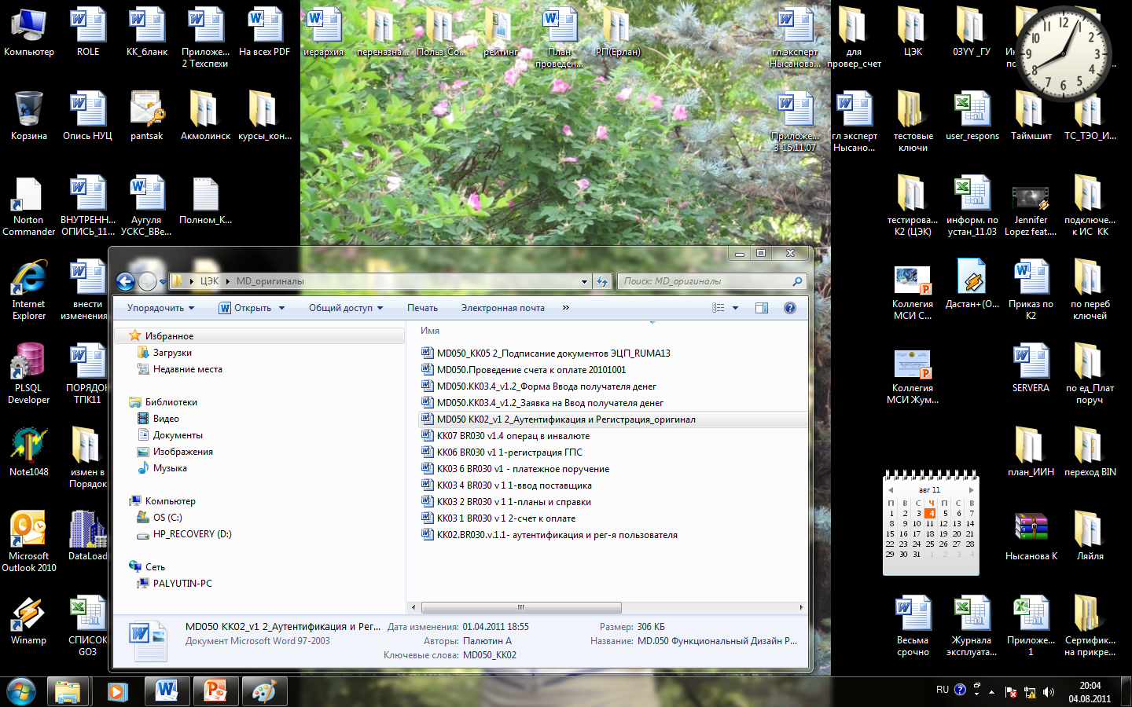




Zajednica prakse za riznicu Bangkok u okviru mreže PEMNA – Povećanje efikasnosti i odgovornosti riznice radi boljeg pružanja usluga
2.
Informacijski sustav riznice
IS Odbora za riznicu – IS za državno planiranje
Prije
Fragmentirani sustavi državnih organizacija (DO)
DO
Poslovni proces „Planovi i reference”
IS MF-a
Modul „glavna knjiga”
1С-Accounting, Parus,
IS za državno planiranje (planovi)
Vizija
Modul „glavna knjiga”
DO
Sustav za državno planiranje 2024.
OČEKIVANI ISHODI
  brža obrada
  svođenje „ljudskog čimbenika” na minimum
  bolja kvaliteta pruženih dokumenata
Электронный счет-фактура

Slide 7
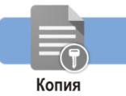



Zajednica prakse za riznicu Bangkok u okviru mreže PEMNA – Povećanje efikasnosti i odgovornosti riznice radi boljeg pružanja usluga
2.
Informacijski sustav riznice
IS Odbora za riznicu – IS za e-javnu nabavu
IS za e-račune
Prije
Poslovni proces povezan sa zahtjevom za evidenciju
transakcija građana
DO
Modul upravljanja preuzetim obvezama
Papirnati ugovori, računi
Riznica – klijent
Poslovni proces povezan s obvezama prema dobavljačima
Modul upravljanja plaćanjima
Sada
DO
Poslovni proces povezan sa zahtjevom za evidenciju
transakcija građana
Modul upravljanja preuzetim obvezama
e-ugovor
IS za e-nabavu
IS za e-račune
Modul upravljanja plaćanjima
Riznica – klijent
Poslovni proces povezan s obvezama prema dobavljačima
e-račun
ISHODI
  prestanak upotrebe skeniranih primjeraka (arhiva)
  brža obrada
  kontrola količina
  svođenje „ljudskog čimbenika” na minimum
  bolja kvaliteta pruženih dokumenata

Slide 8


Informacijski sustav riznice
NALOZI ZA PLAĆANJE OD TIJELA ZA DRŽAVNE PRIHODE
ЭЛКТРОННЫЙ
ДОГОВОР
IS Odbora za riznicu – IS za centralizirane jedinstvene tekuće račune
Prije
Poslije
POTPISIVANJE IZVORNIH DOKUMENATA
Fizički primjerci
U IS-u za centralizirane jedinstvene tekuće račune
PRILOŽENO U IS-u ODBORA ZA RIZNICU
Skenirani primjerci
e-primjerci
Электронный
POTPISIVANJE U IS-u ODBORA ZA RIZNICU
e-potpis
e-potpis
PROVJERA U IS-u ODBORA ZA RIZNICU
Poslovni proces „knjiženje naloga za plaćanje za povrat”
Poslovni proces „knjiženje naloga za plaćanje za povrat”
ISHODI
  prestanak upotrebe skeniranih primjeraka (arhiva)
  brža obrada
  svođenje „ljudskog čimbenika” na minimum
  bolja kvaliteta pruženih dokumenata
Poslovni proces „knjiženje naloga za plaćanje za prijeboj”
Poslovni proces
„knjiženje naloga za
plaćanje za prijeboj”

Slide 9

Zajednica prakse za riznicu Bangkok u okviru mreže PEMNA – Povećanje efikasnosti i odgovornosti riznice radi boljeg pružanja usluga
2.
Informacijski sustav riznice
Organizacije kojima su pružene usluge: 2008. – 11.000
2022. – 15.000
Financijski dokumenti: 2008. – 6,7 M
2022. – 14 M
  Optimizacija i restrukturiranje
Prije
Obrada računa prema načelu „četiri oka”
Potrošačka jedinica
1. rizničar
2. rizničar
podnosi račun
pregledava račun
pregledava račun
Centar za međubankarske
namire Kazahstana u
okviru Narodne banke
Sada
Obrada jednim klikom
Potrošačka jedinica
Rizničar
plaćanje
podnosi račun
pregledava račun
ISHODI
  brže plaćanje
  svođenje „ljudskog čimbenika” na minimum

Slide 10
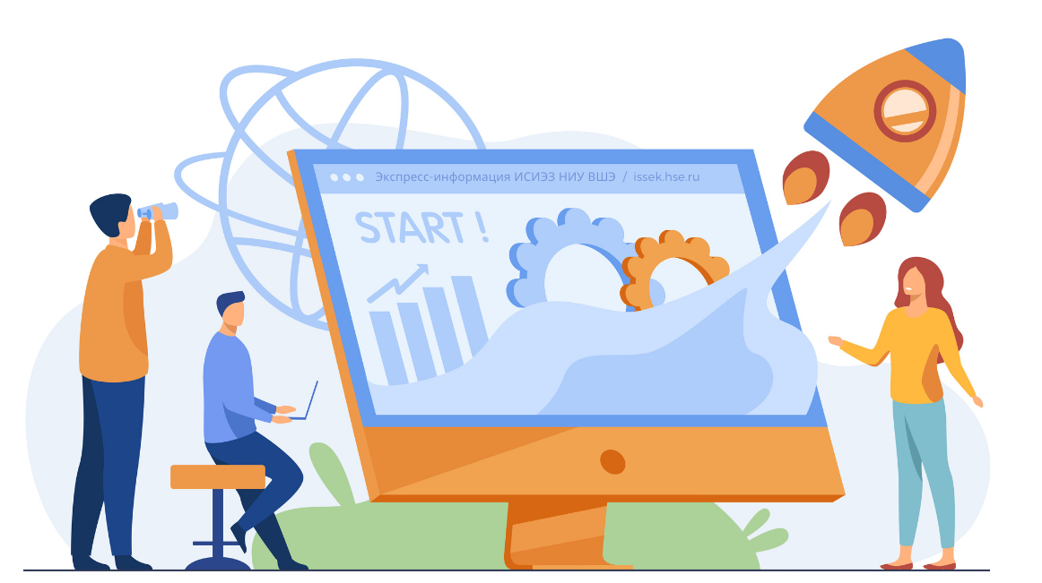






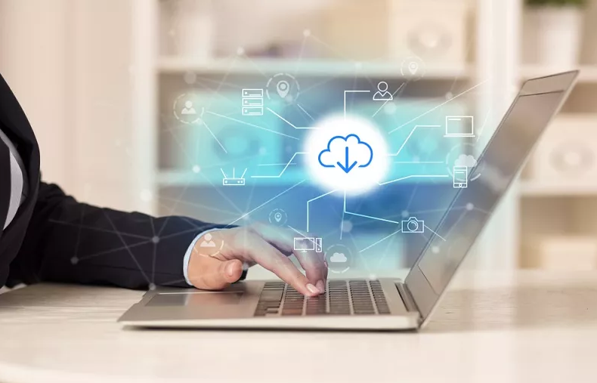

Informacijski sustav riznice
Перспективная ИСУГФ
01
Mogućnosti za razvoj IS-a
Sada
Zastarjeli poslužitelji
Сервер от 2012 года
Slabija učinkovitost
Opterećenje na kraju mjeseca i kvarovi
Ograničenja u pogledu razvoja i integracija
Vizija
Nadogradnja kapaciteta poslužitelja
Bolja učinkovitost
Neprekidan rad
Uvođenje novih alata i usluga

Slide 11


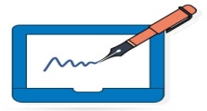


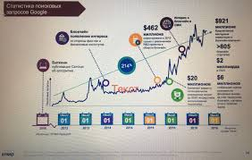
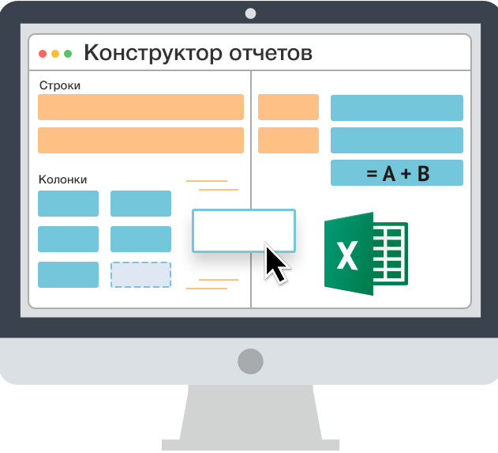
Informacijski sustav riznice
Mogućnosti za razvoj IS-a
  Upravljanje podacima
Sustav upravljanja rizicima
tijekom izvršenja državnih i lokalnih proračuna
tijekom organizacije i provođenja centralizirane javne nabave
Analitičko izvještavanje (nadzorna ploča)
Alat za izradu izvještaja
izračunljive vrijednosti
fleksibilna konfiguracija filtara
prilagodba pristupa
pregledavanje u mobilnoj aplikaciji
  Očekivani ishodi:
  smanjenje rizika u svim područjima
  informacije za potrebe donošenja odluka
  bolje izvršenje državnog proračuna

Slide 12


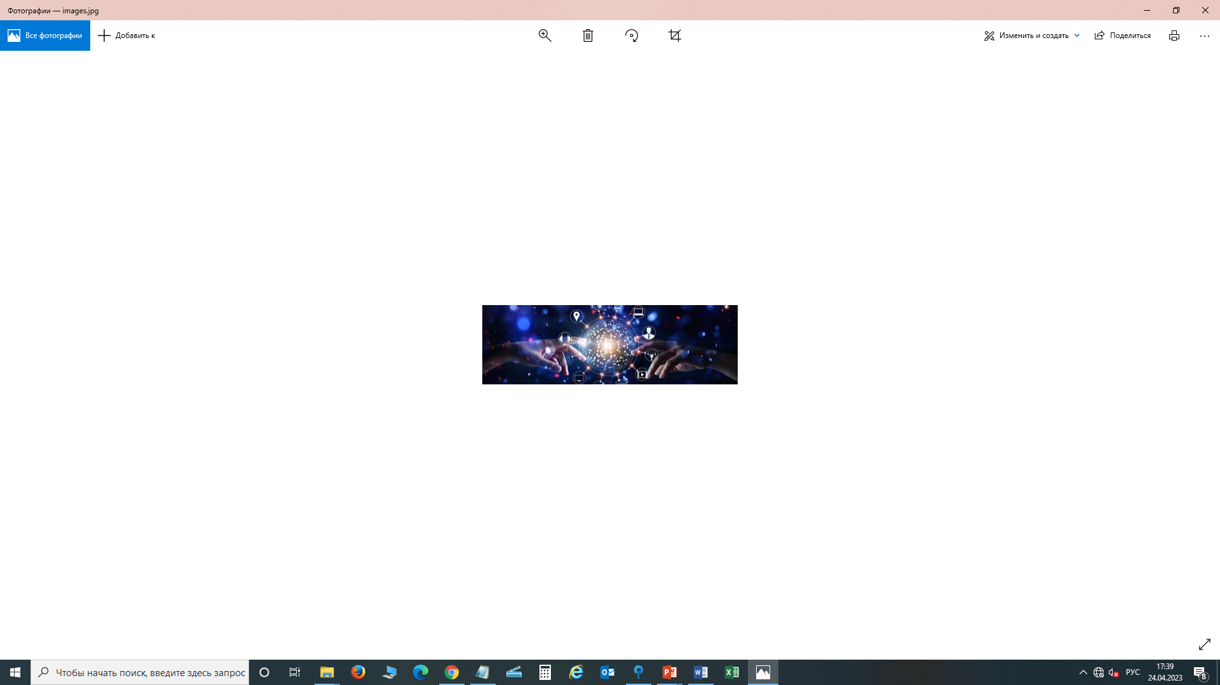

Informacijski sustav riznice
Dizajn mobilne usluge i mobilnog bankarstva
Sada
U budućnosti
e-radni postupak
Е-qazyna
SMS
Lokalno upravljanje:
vođenje proračuna
evidencija ugovora
izvršavanje plaćanja
izrada izvještaja
Mobilno upravljanje:
brži sustav plaćanja (automatsko plaćanje poreza)
pregledavanje evidentiranih ugovora
pregledavanje stanja
izrada izvještaja
savjeti i podrška
  Očekivani ishodi:
  Monitoring i upravljanje proračunom u stvarnom vremenu

Slide 13

API
СЕРВИСЫ
HVALA!

